Slide 1
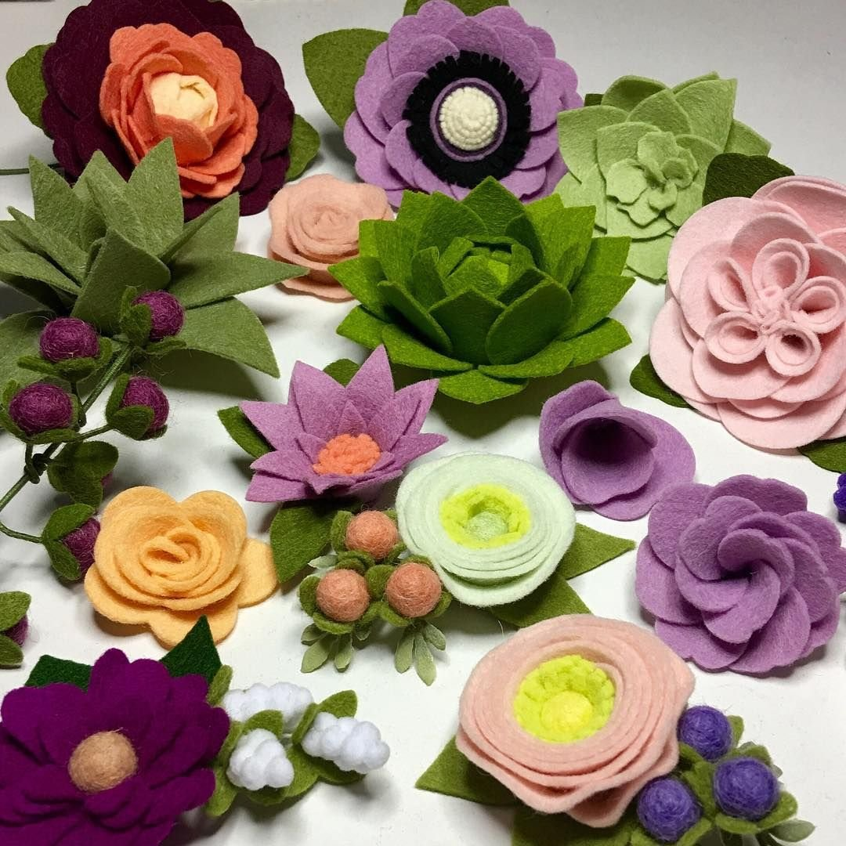
«Ты сам мастер»
«Цветы из фетра и фоамирана» урок декоративно-прикладного искусства в 5 классе
Муниципальный фестиваль мастер – классов для педагогов
«Палитра педагогического мастерства»
Учитель изобразительного искусства
МКОУ «СШ №1 г. Жирновска»
КАЛГАНОВА ИРИНА ЮРЬЕВНА

Slide 2
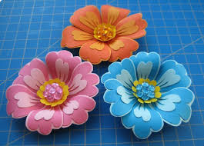
1. Место ДПИ в программе изо в новых ФГОС
Декоративно-прикладное искусство в жизни современного человека
Многообразие материалов и техник современного декоративно-прикладного искусства
Обучение в 3 четверти предполагает необходимость достижения личностных, метапредметных и предметных результатов, суть и содержание которых отражает содержание данной четверти.

Slide 3
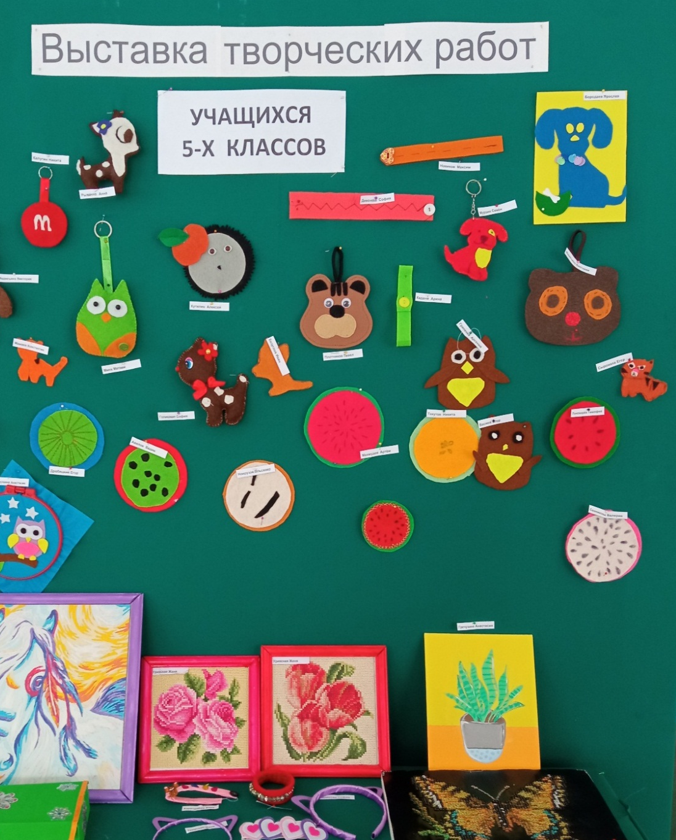
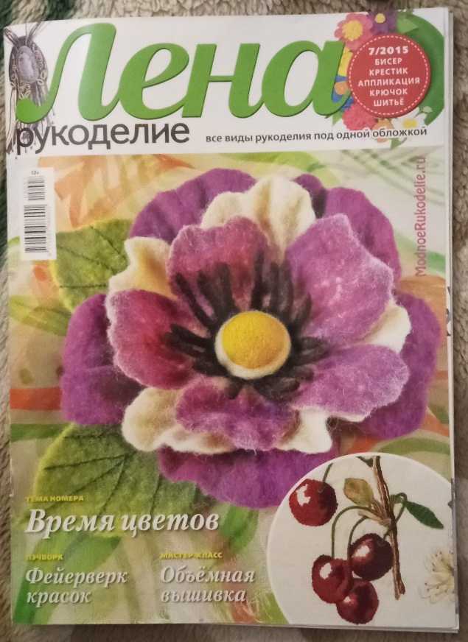
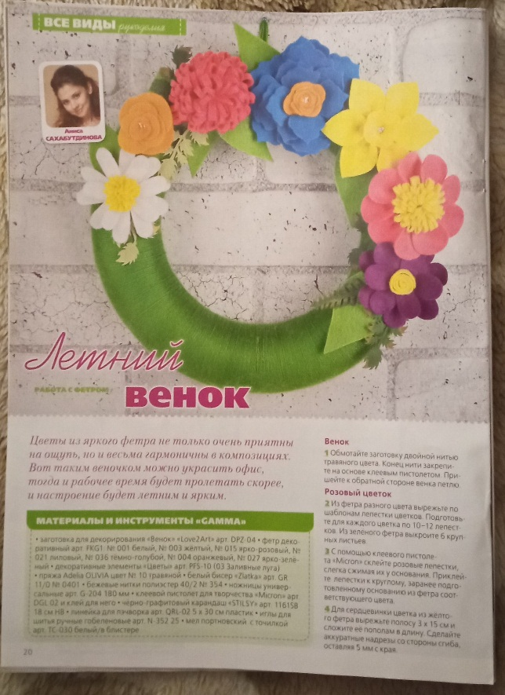
Работа с фетром и фоамираном
После работы с фетром в предыдущие годы, от фигурных поделок я решила с ребятами перейти к созданию композиций из цветов из фетра и фоамирана

Slide 4
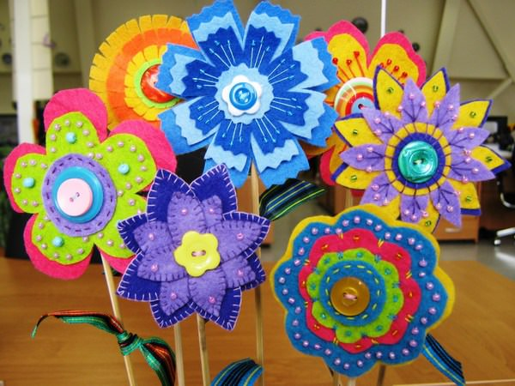
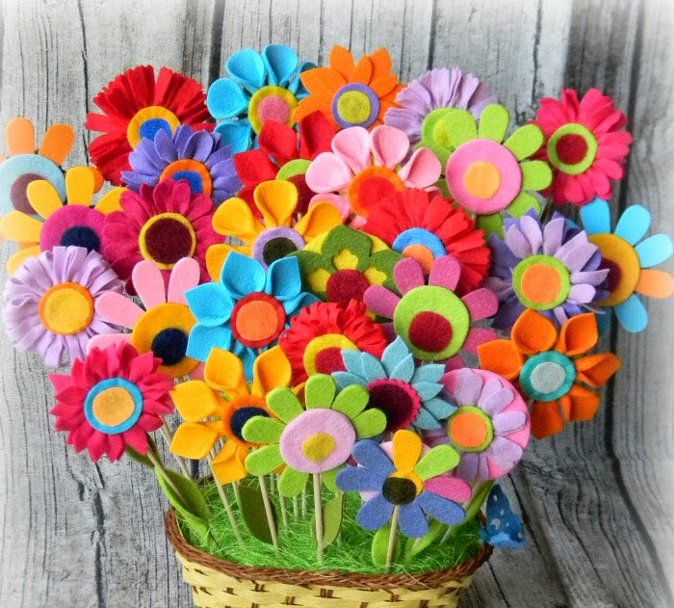
фетр
фоамиран

Slide 5
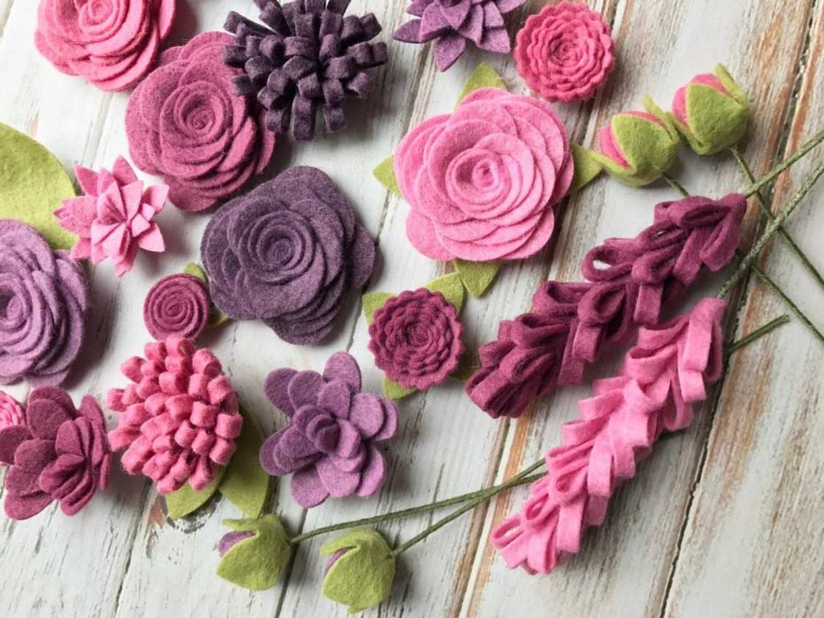
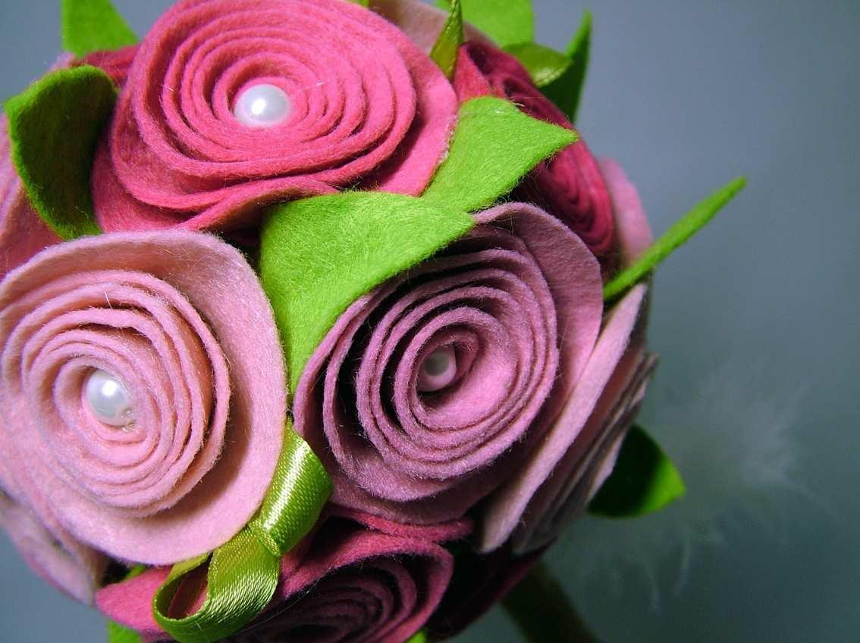
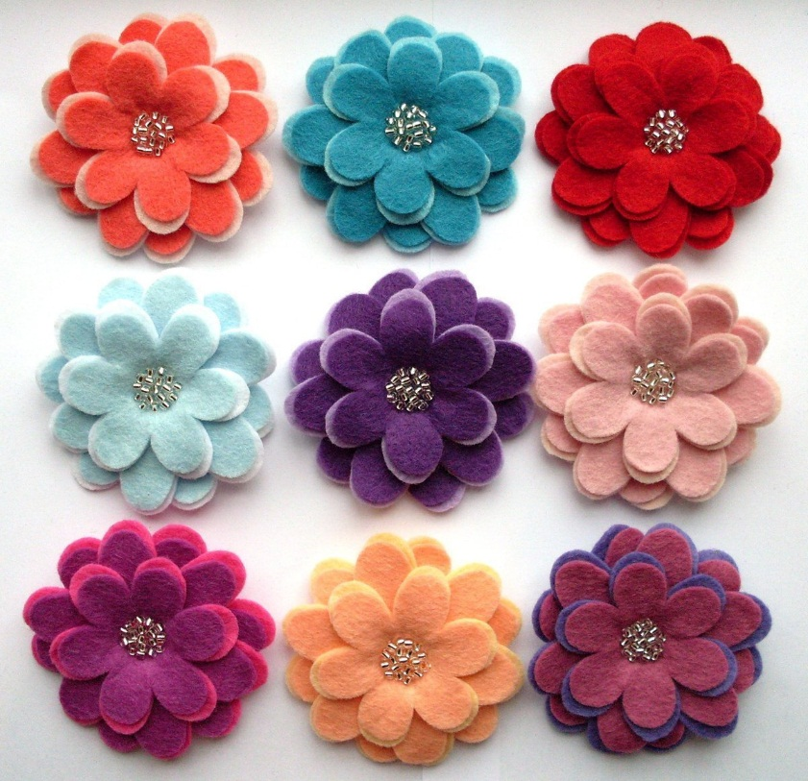
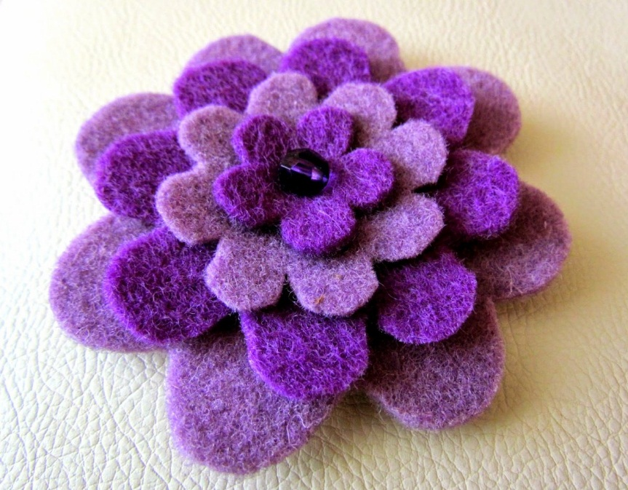
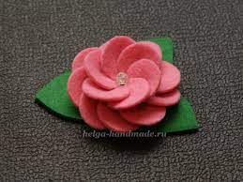

Slide 6
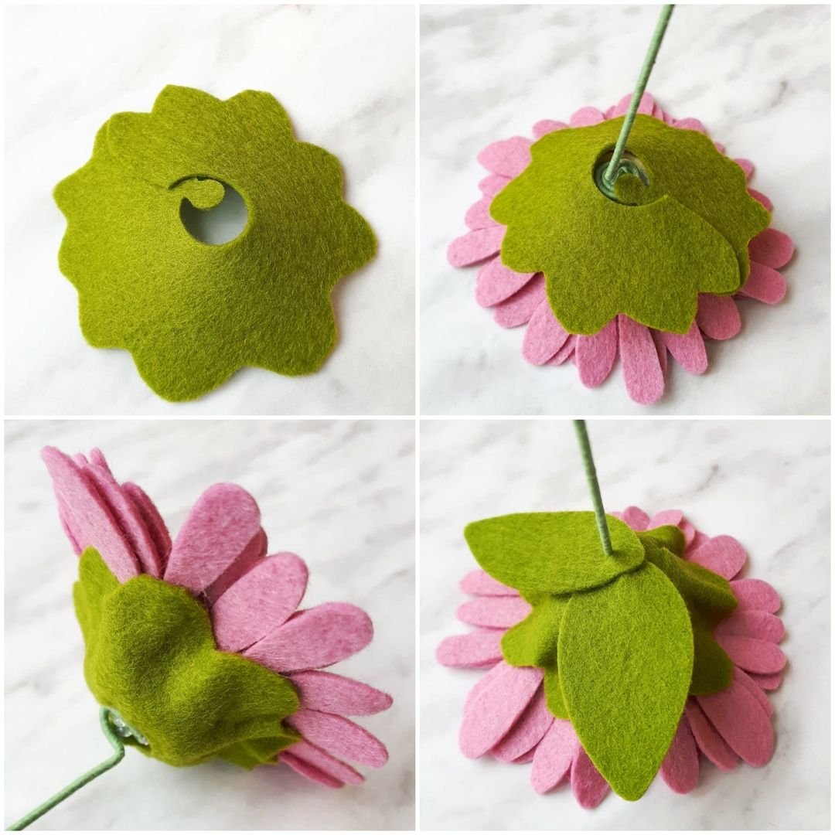
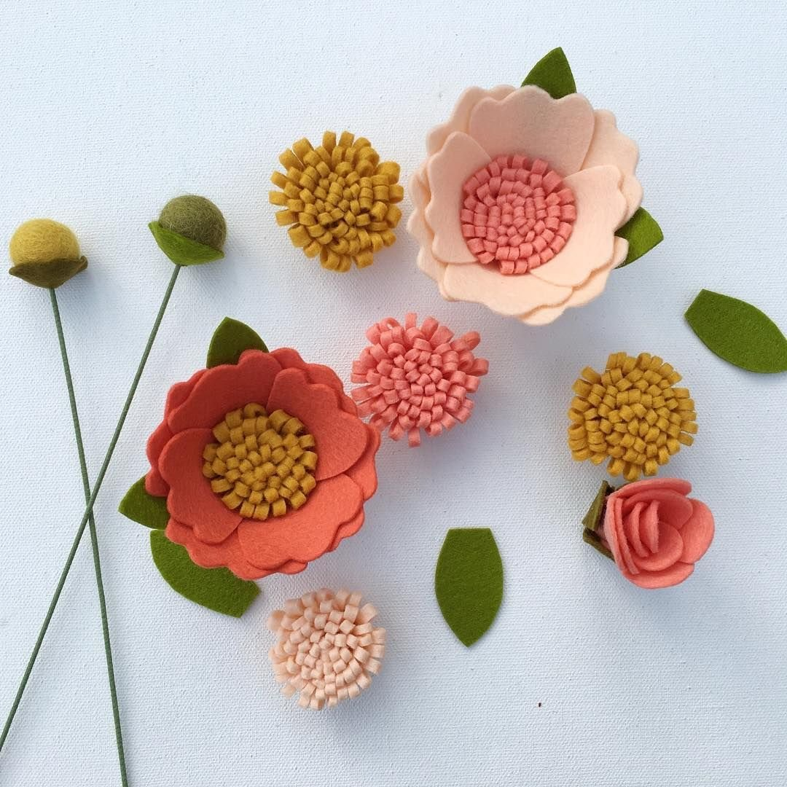
Меня восхитило разнообразие и вариативность видов и форм фетровых цветов

Slide 7
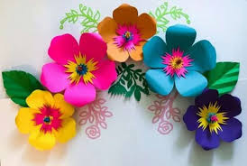
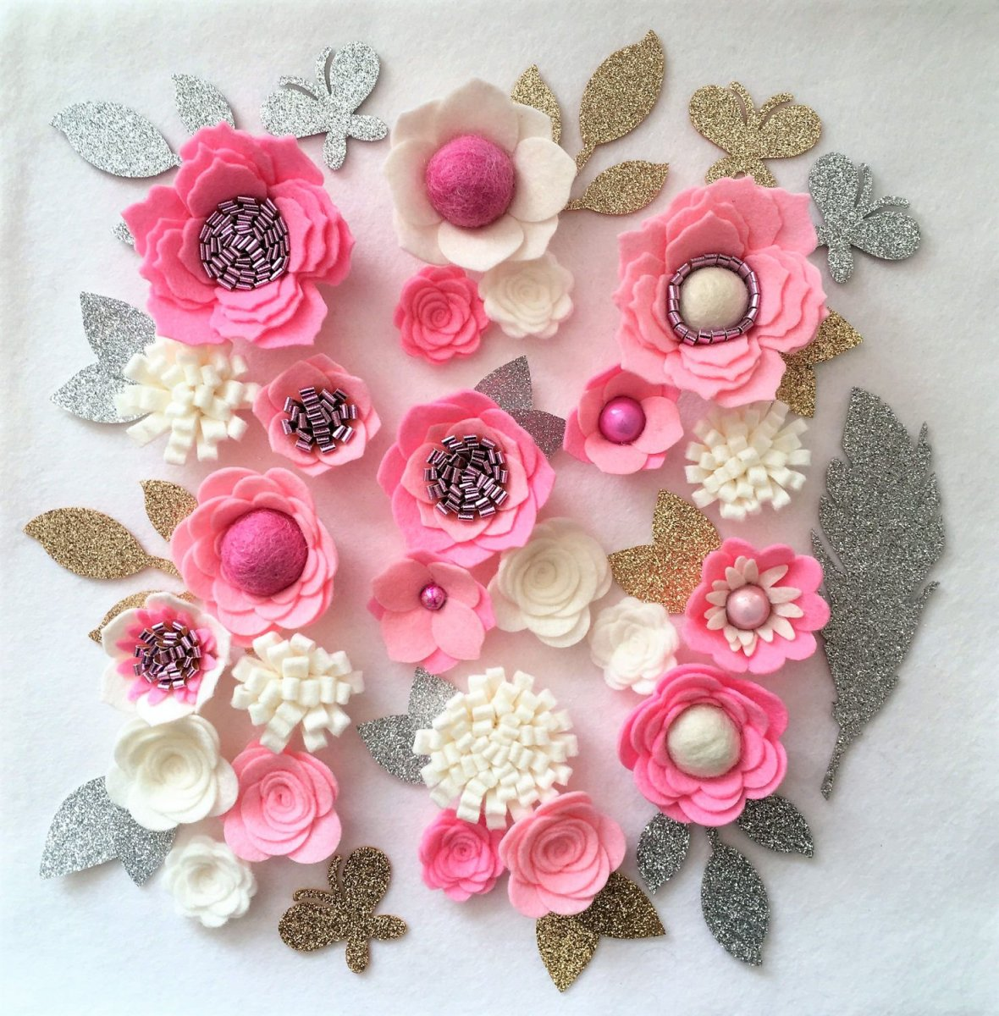
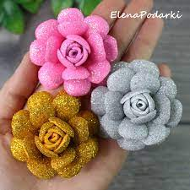
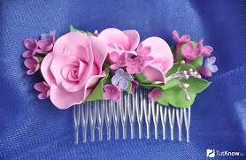

Slide 8
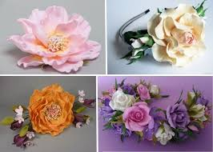
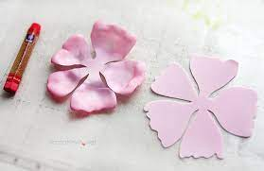
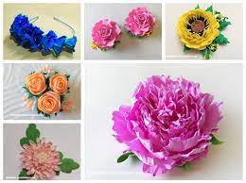
Перед практической работой учитель должен обязательно показать весь ход создания цветов, до конечного результата.
Указать на опасные моменты при
несоблюдении техники безопасности.

Slide 9
3. Правильный подбор цветовой гаммы
для гармоничных композиций

Slide 10
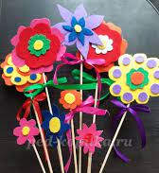
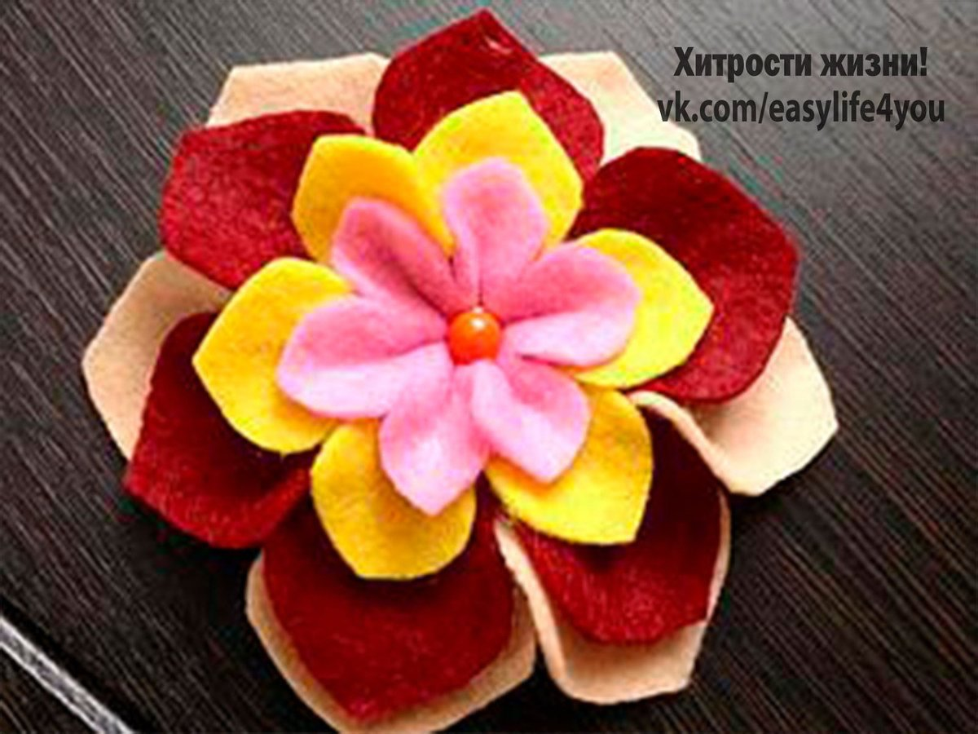
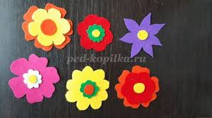
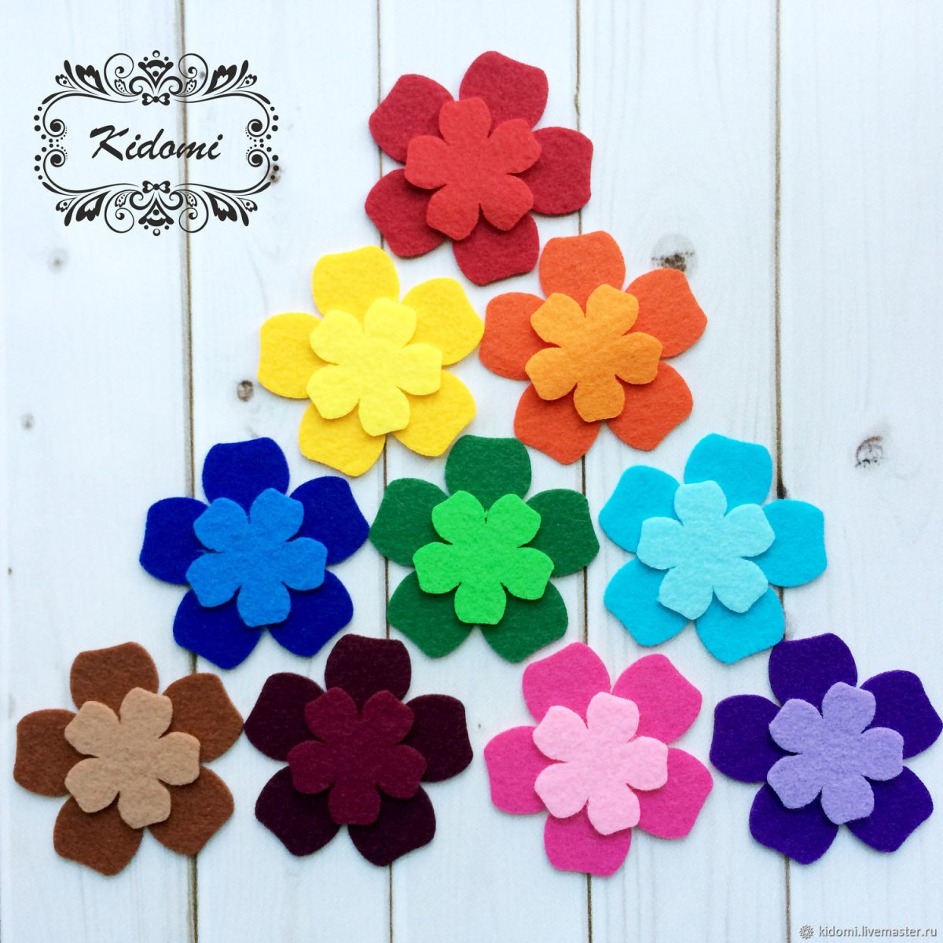
Для создания ярких выразительных цветов нужно помнить : самые красивые сочетания в спектральном круге располагаются напротив друг друга. Это дополнительные и контрастные цвета.

Slide 11
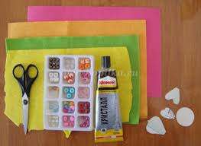
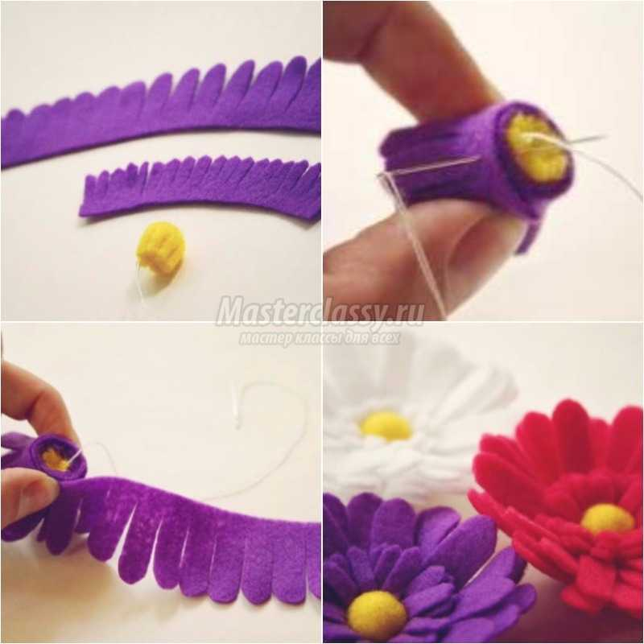
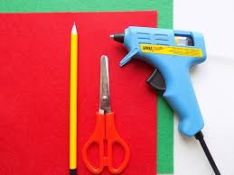
Инструменты
для работы с фетром

Slide 12
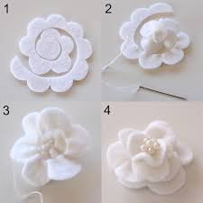
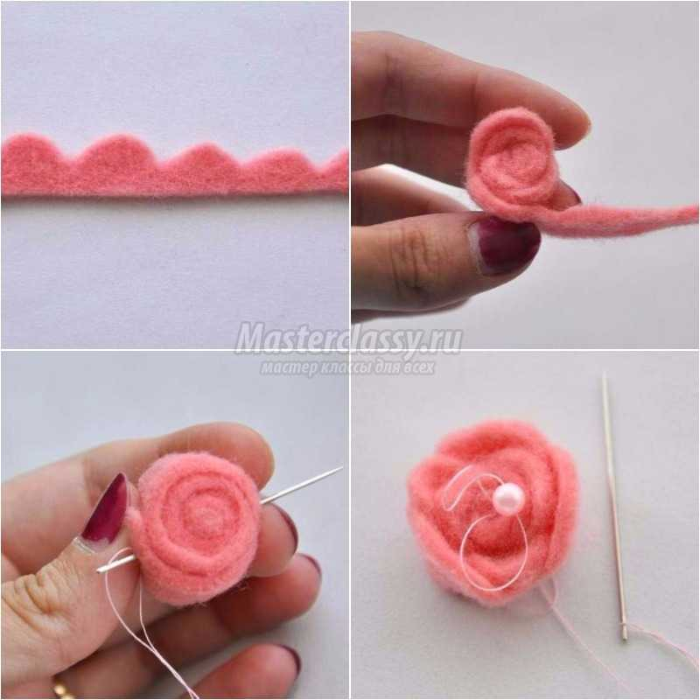
Используя шаблоны, вырезаем заготовки из фетра и
сшиваем (или склеиваем) детали в цветок

Slide 13
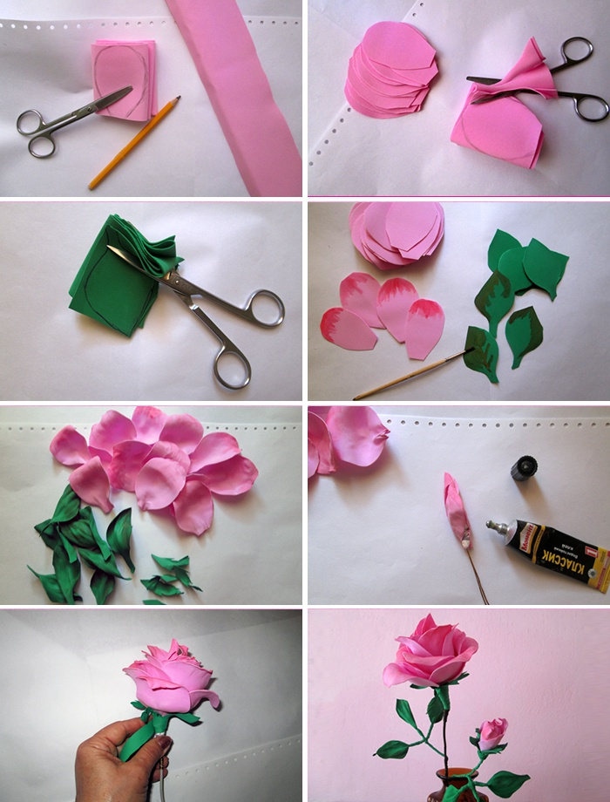
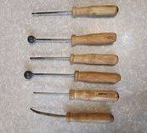
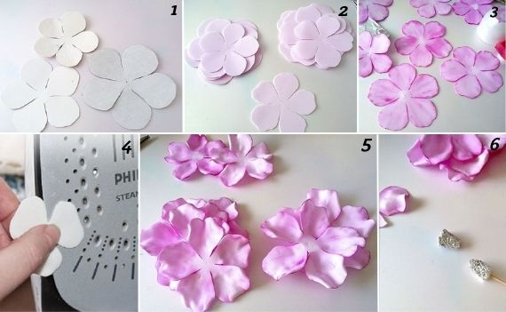
Инструменты для работы
с фоамираном
Здесь дополнительно
используем утюг для изгибов и изменения формы лепестков

Slide 14
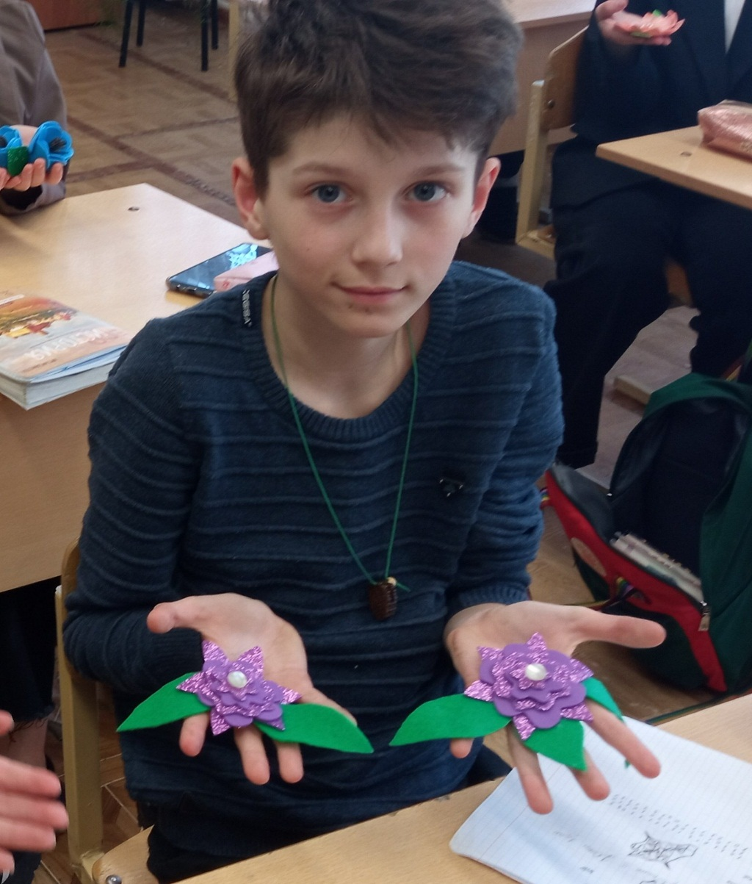
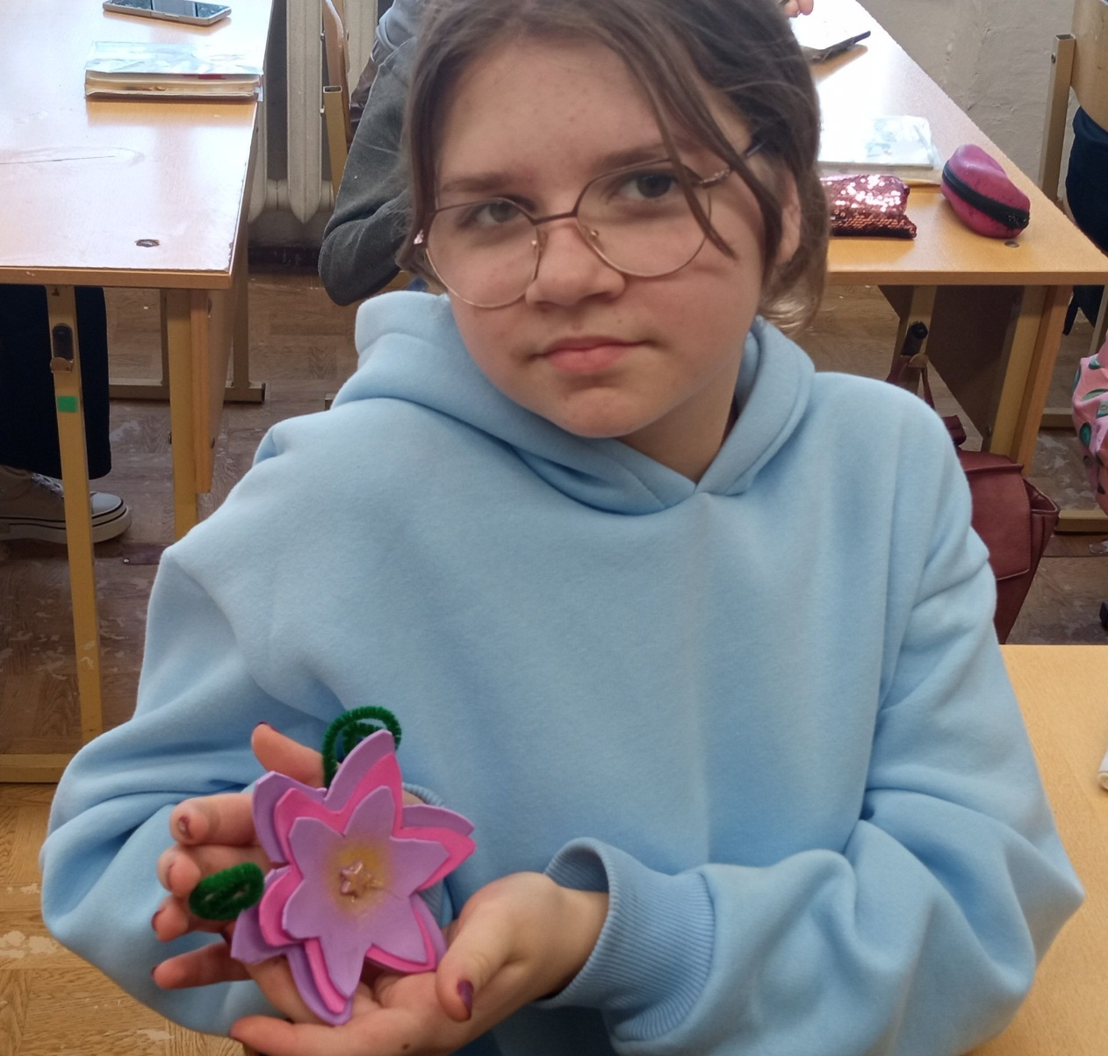
5. Творческая работа школьников

Slide 15
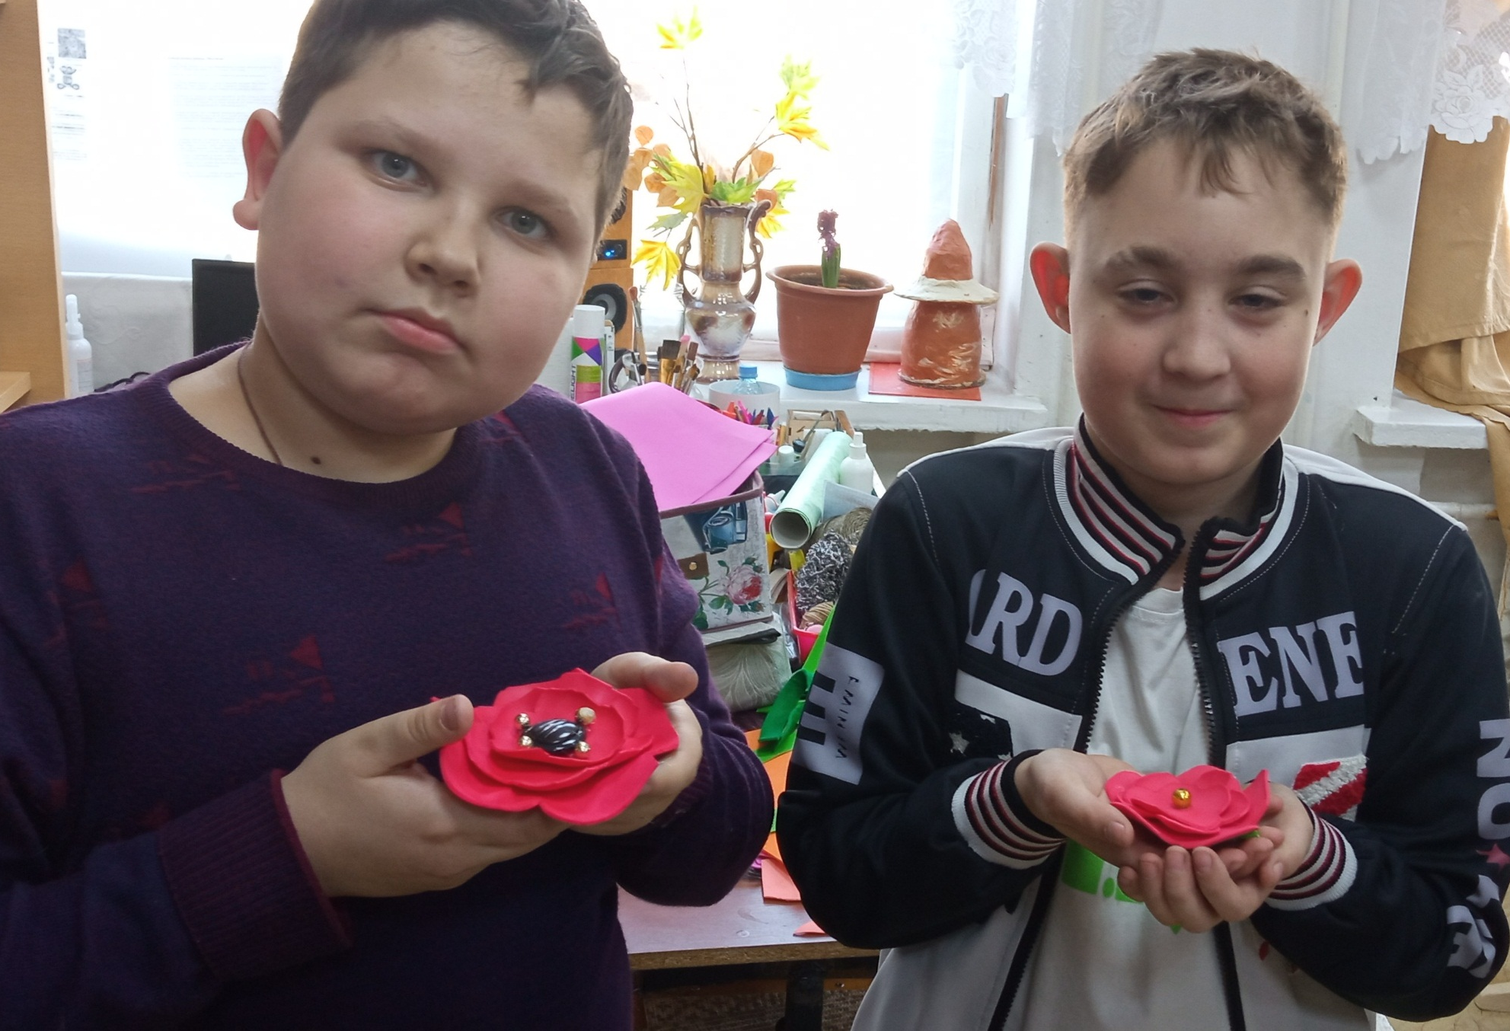

Slide 16
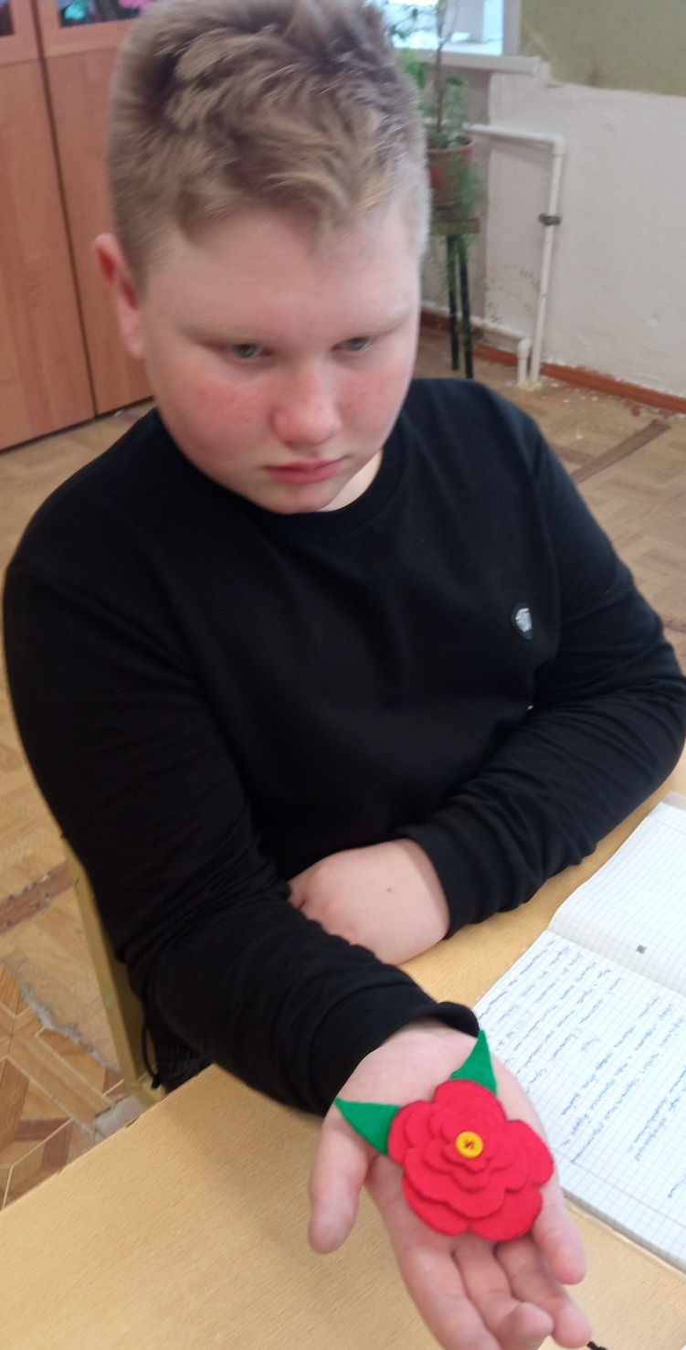
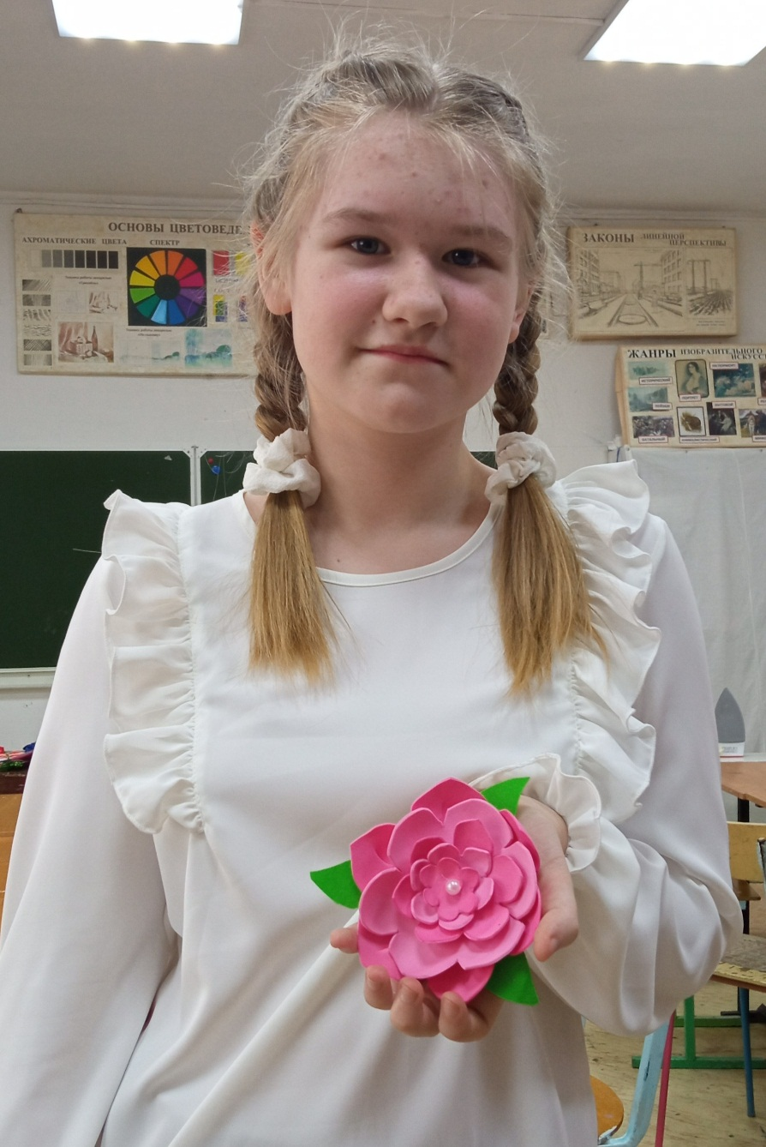
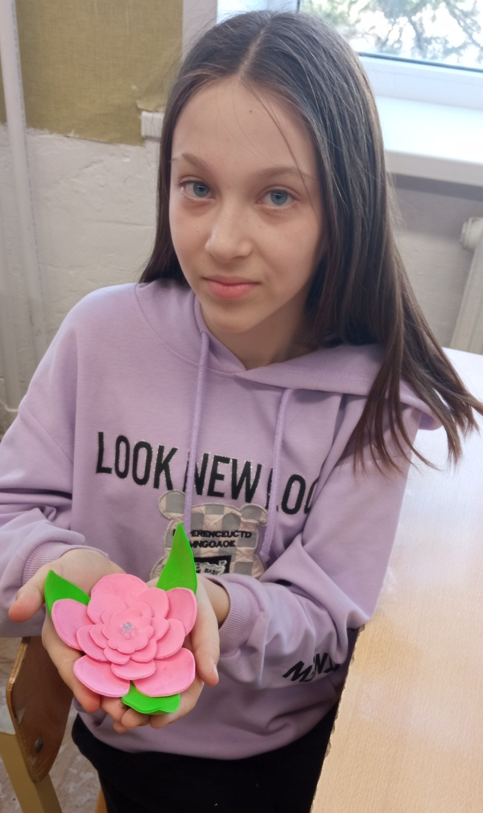

Slide 17
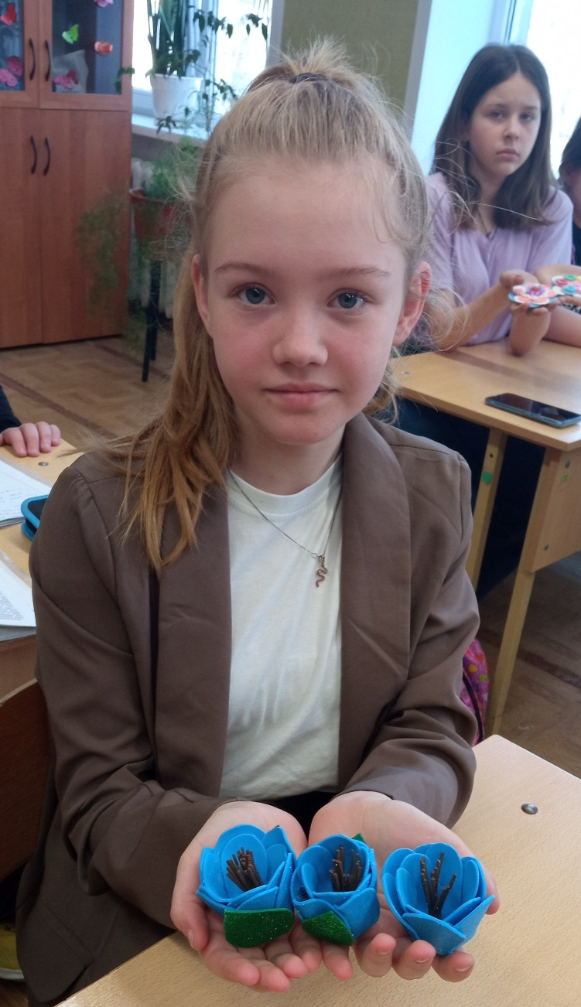
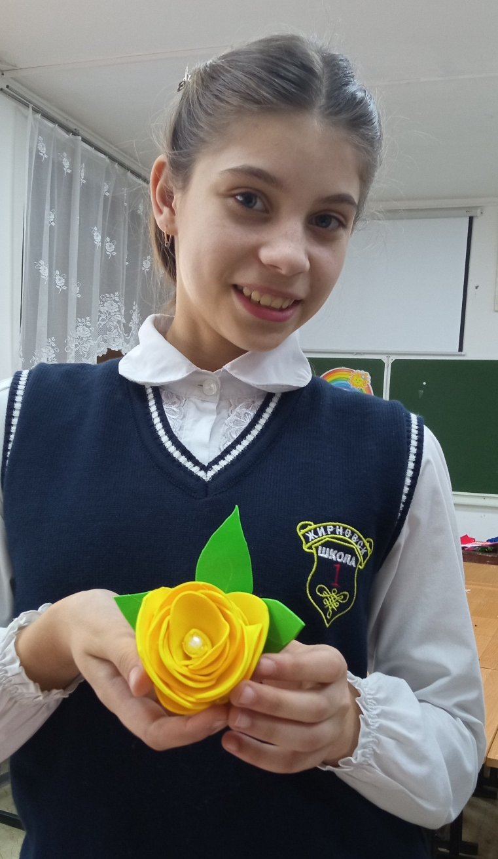
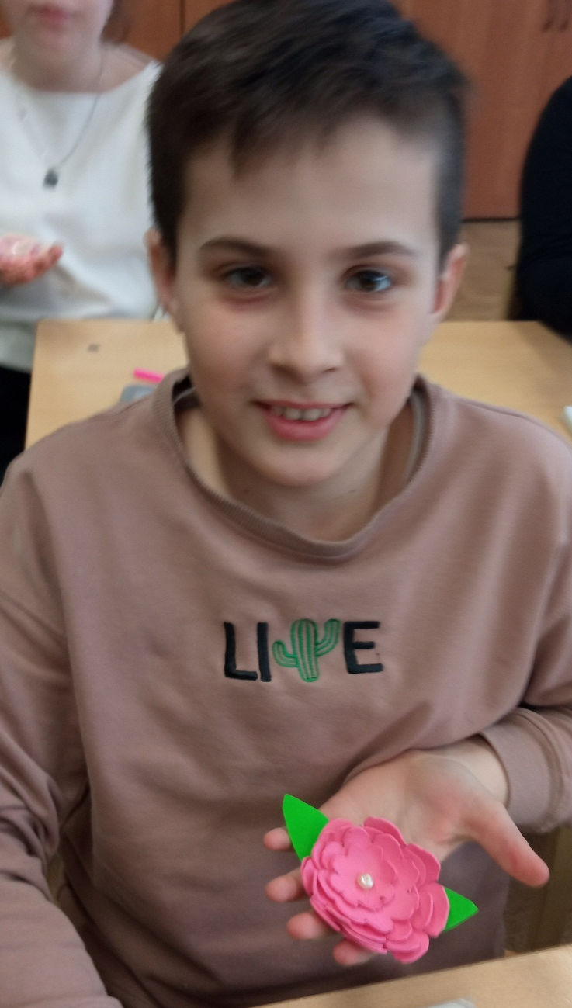

Slide 18
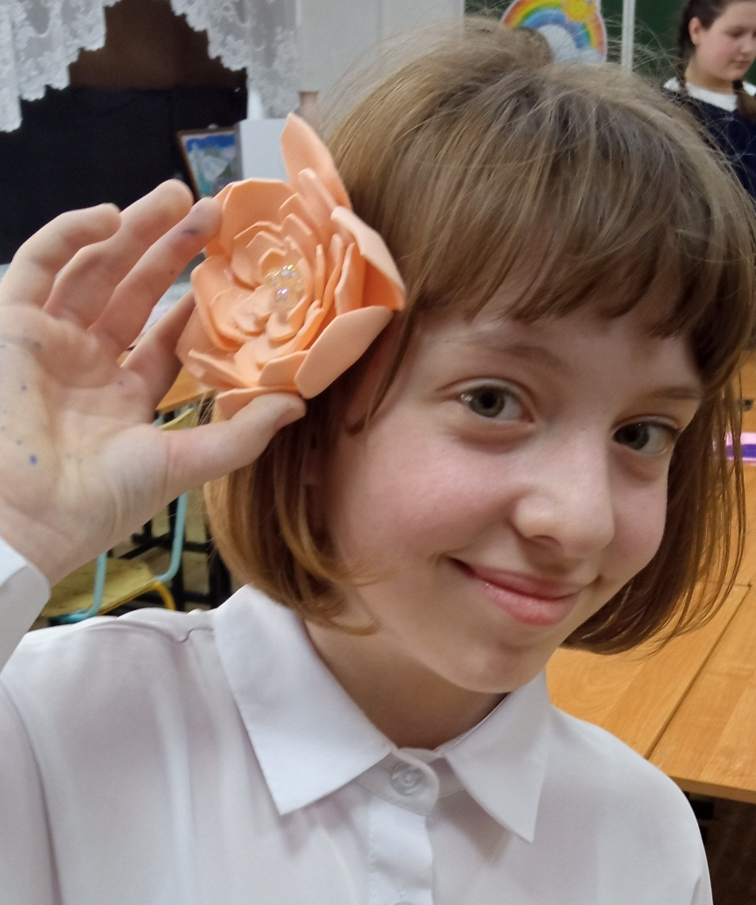
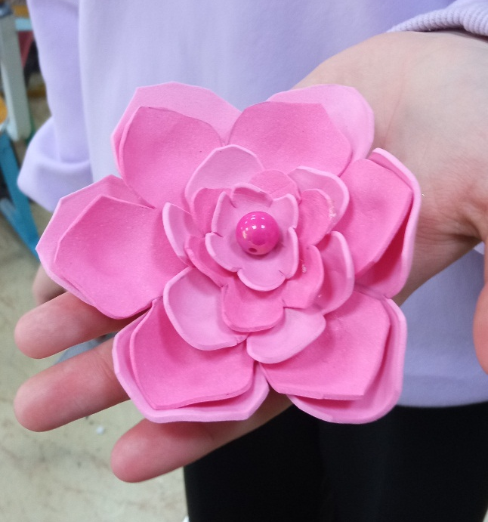
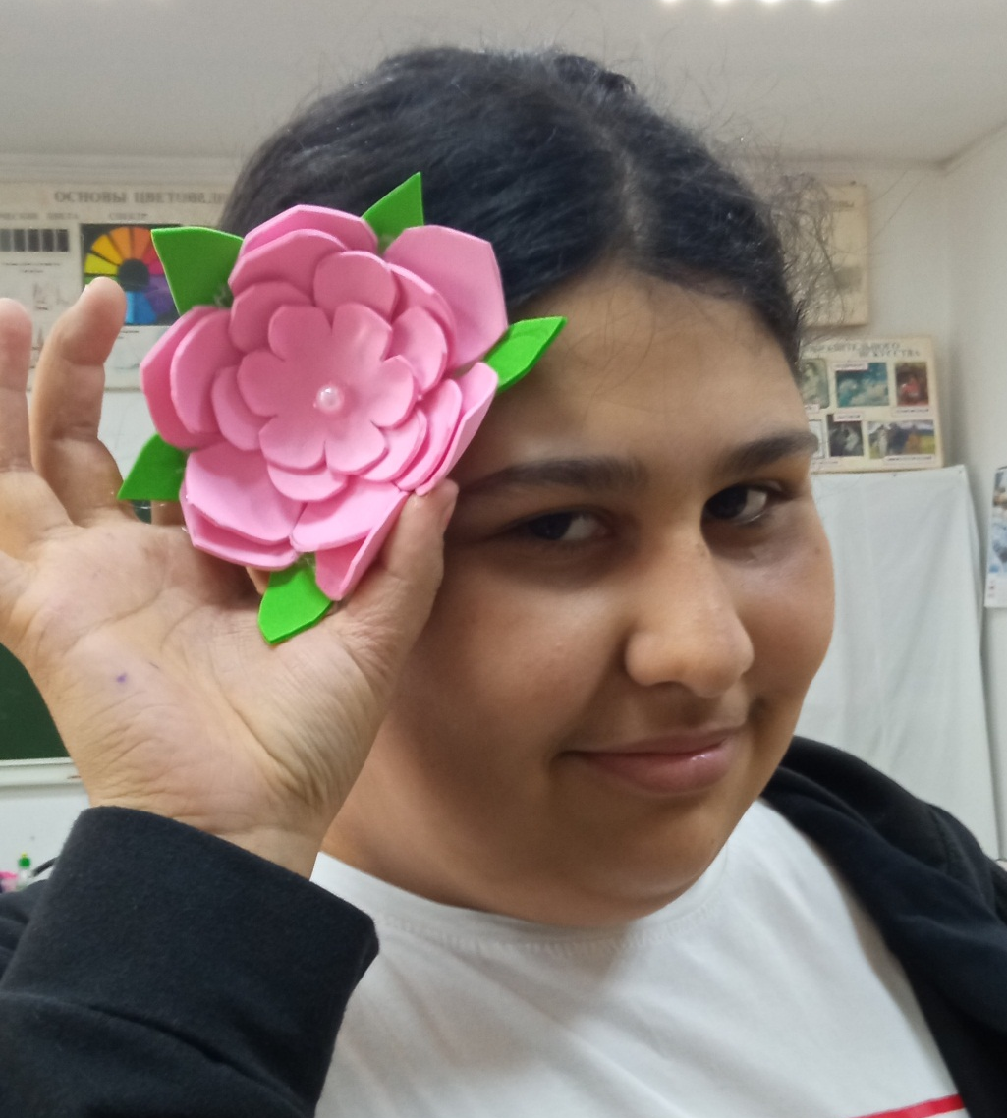
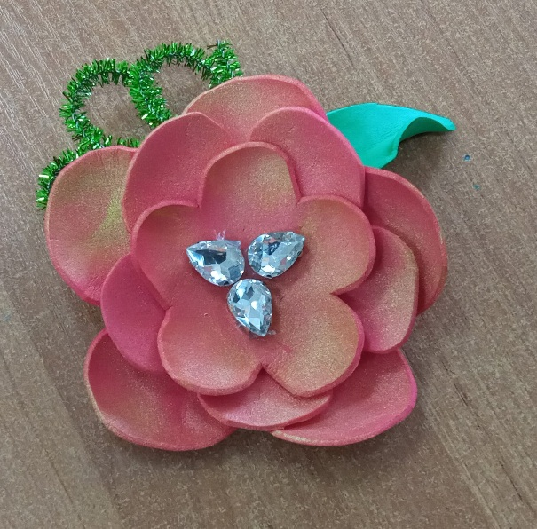

Slide 19
